Slide 1
스카이폴
2015182013 변진배
2016180002 고우혁
2016180045 한성재
서명

Slide 2
목차
게임개요
게임 조작
기술적 요소 및 중점 연구분야
구성원 역할 분담
개발내용
문제점 및 보완책
향후 개발 일정
데모시연

Slide 3
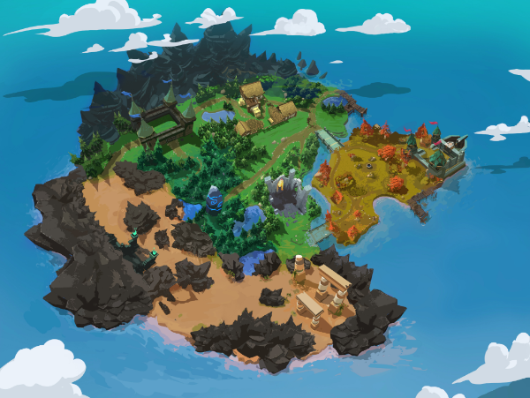
1. 게임 개요
스카이폴
점점 붕괴하는 하늘섬에서 무기를 강화시켜 살아남아라!!
장르 : 배틀로얄
시점 : 3인칭
인원 : 2~20

Slide 4
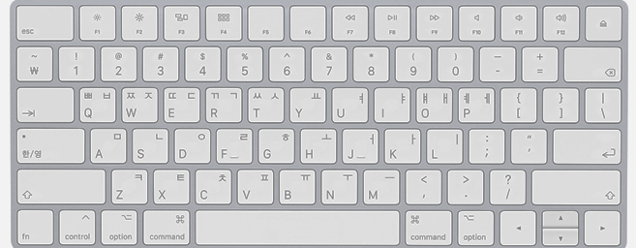

2. 게임 조작
Tab : 아이템 탭 열기
Q/E/R : 스킬 1,2,3
F : 상호작용 키
검 : 일반 공격 활 : 발사
검 : 강한 공격
활 : 조준
M : 맵 열기
Shift : 달리기
Space bar : 점프
W/A/S/D : 이동

Slide 5
3. 기술적 요소 및 중점연구 분야
구름을 통한 시야 제한
블러링 효과 구현
물에 비친 오브젝트 반사 구현
맵 붕괴 효과 구현
강화학습 AI 개발
IOCP 서버 구현
DB를 활용하여 캐릭터 전적 저장

Slide 6
4. 개발일정 및 구성원 역할 분담
변진배 (클라이언트) | 고우혁 (클라이언트) | 한성재 (서버)
게임 프레임워크 봇 AI 구현 셰이더 개발 3D 그래픽 효과 구현 충돌 처리 구현 | 리소스, 사운드 수집 및 제작 봇 AI 구현 셰이더 개발 UI 제작 게임 로직 구현 충돌 처리 구현 | 리소스 수집 및 제작 서버 구현 바람 기능 구현 DB 구현 AWS 서비스 사용

Slide 7
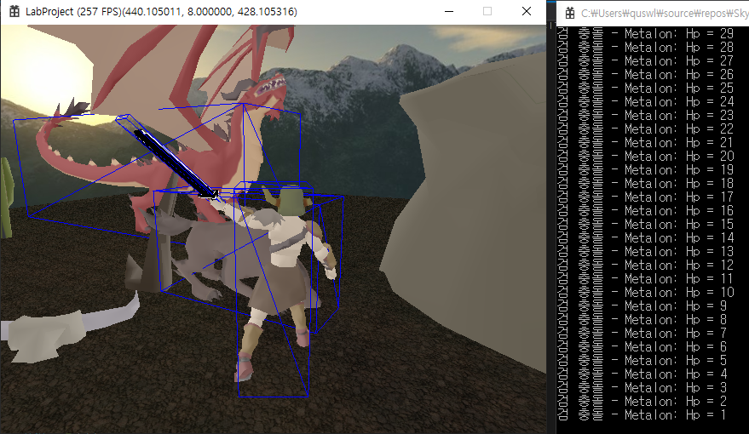
5. 개발 내용
충돌 처리 및 애니메이션, 조명효과

Slide 8
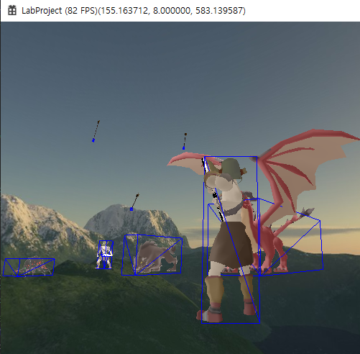
5. 개발 내용
충돌 처리 및 애니메이션, 조명효과

Slide 9

5. 개발 내용
IOCP 모델과 멀티 스레드로 다중 접속 서버 구현

Slide 10
6. 문제점 및 보완책
맵 제작에서 너무 많은 시간 소요
FBX 모델 bin 파일 익스포터 제작에 시간이 오래 걸림
맵을 FBX로 제작해서 로드하려다가 시간이 오래 걸림
객체 동기화의 불안정
최적화 부족으로 인한 많은 클라이언트 접속 시 성능 저하
버그로 인한 많은 시간 소요

Slide 11
7. 향후 개발 일정
개발내용 | 5월 | 6월 | 7월 | 8월
서버 개발
게임 로직 구현
봇 AI 개발
충돌 처리 구현
3D 그래픽 효과 구현
게임 UI
리소스 수집 및 제작
프레임 워크
셰이더 개발

Slide 12
데모 시연

